Slide 1
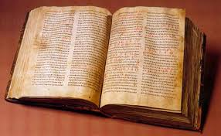
Стан літератури на українських землях в 14-16 столітті. Розвиток друкарства

Slide 3
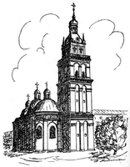
Львівсько-Успенське братство 1439

Slide 4
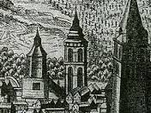
Віленсько-Кушнірське 1458 р.

Slide 5
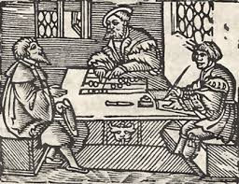
Освіта — найкраща зброя для захисту своєї віри

Slide 6
"Навчати й любити всіх дітей однаково" — ось заповідь педагогів братських шкіл.

Slide 7
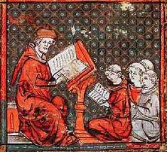
Учні оволодівали програмою "семи вільних наук", яка поділялася на тривіум (граматика, діалектика (логіка), риторика) і квадривіум (музика, арифметика, геометрія, астрономія).

Slide 8
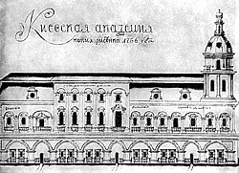
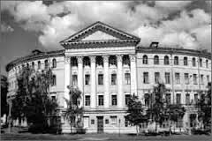
Окремі братські школи переросли у вищі навчальні заклади, як, наприклад, Киево-Могилянська Академія

Slide 9
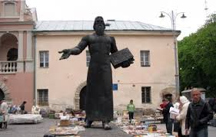
Розвиток друкарства

Slide 10
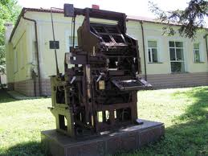
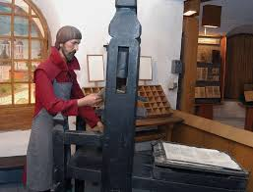
Заснування перших друкарень у Львові і Острозі припадає на час піднесення суспільно-політичного руху.

Slide 11
Першим острозьким виданням була грецько-церковнослов’янська "Азбука" (Буквар) з датою 18 червня 1578 р.

Slide 12
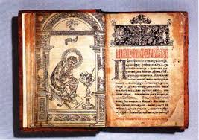
Друкарня Острозької Академії була втіленням в Україні витвореного у Західній Європі типу видавничого закладу при школі вищого типу і науково-літературному гуртку книжників.

Slide 13
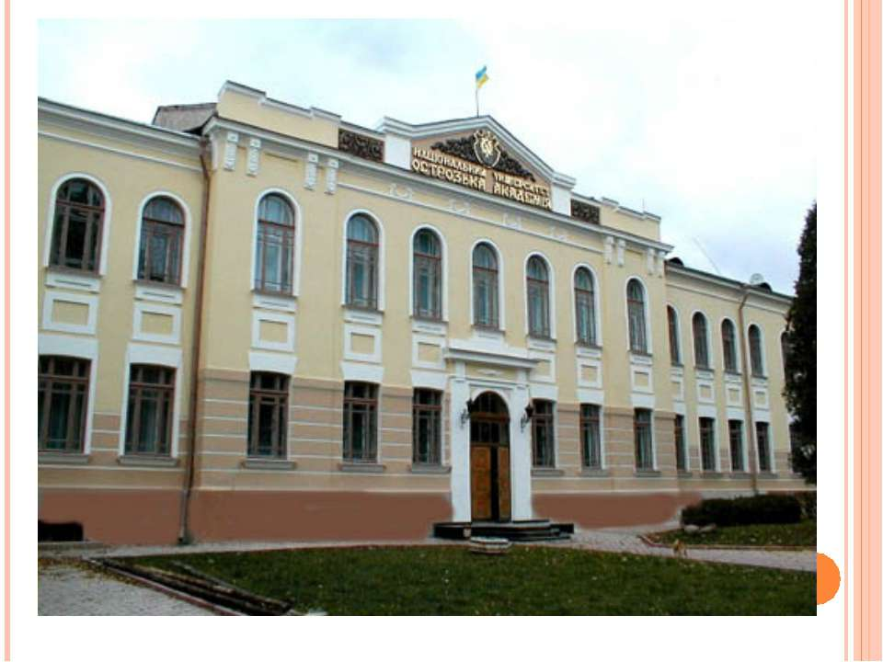

Slide 14
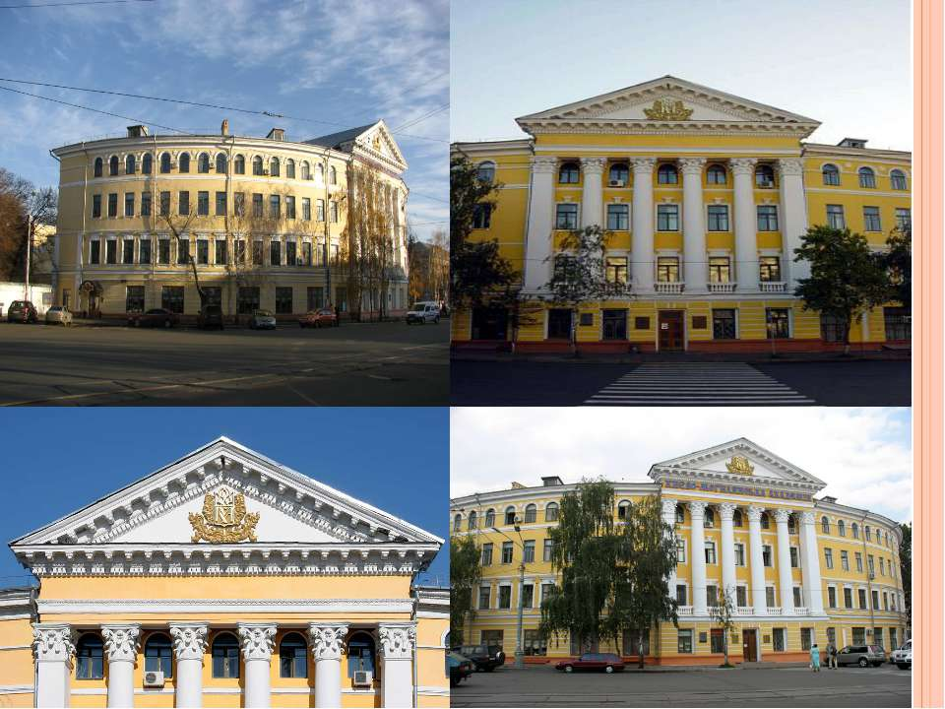

Slide 17
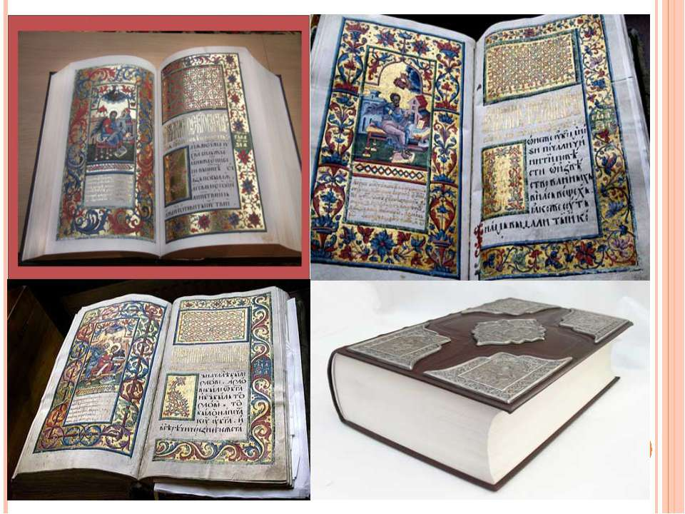

Slide 18
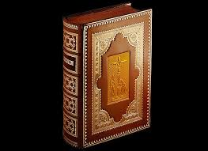
Друковану книгу використовували не тільки в богослужіннях, а й для домашнього читання, у шкільному навчанні. Нерідко друки переписувалися. Все це засвідчує функціонування друкованої книги як істотного чинника культурного життя

Slide 19
Дякую за увагу!

